Slide 1
Субкультуры
Субкультура (лат. sub — под и cultura — культура; подкультура) понятие в социологии, антропологии и культурологии — обозначающий часть культуры общества, отличающейся своим поведением от преобладающего большинства, а также социальные группы носителей этой культуры. Субкультура может отличаться от доминирующей культуры собственной системой ценностей, языком, манерой поведения, одеждой и другими аспектами.

Slide 2
Битники
Термин «битники» был предложен в 1958 году журналистом «Сан-Франциско кроникл» Гербом Каэном (англ.)русск. и базировался на сложившихся в американском обществе представлениях о типичном для середины XX века социальном пласте молодежи, характеризовавшимся асоциальным поведением и неприятием традиционных культурных ценностей нации

Slide 3
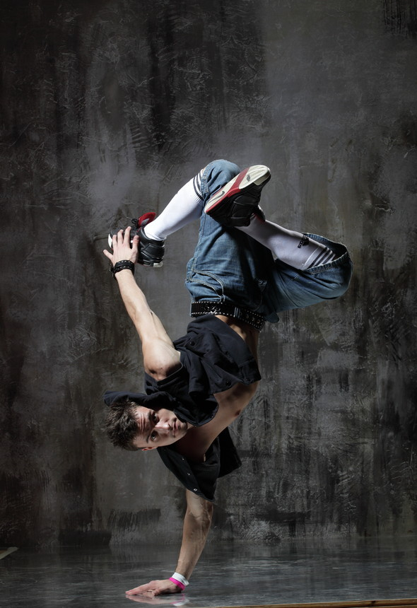
Хип-хоп
Хип-хоп (англ. Hip-hop) — музыкальный жанр или музыкальная форма, являющийся сочетанием ритмичной музыки и наложенным на неё речитативом, иногда — с наличием мелодичного куплета.[1] Хип-хоп музыка является сочетанием двух музыкальных элементов субкультуры хип-хопа — диджеинга и эмсиинга.

Slide 4
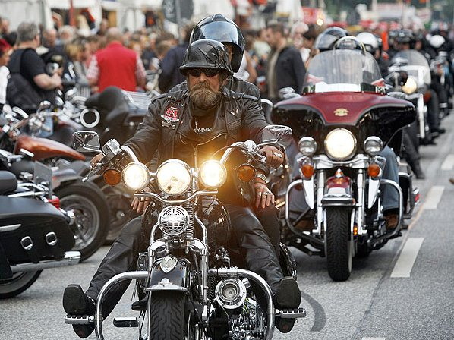
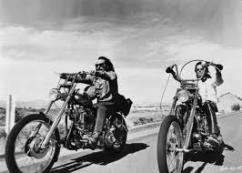
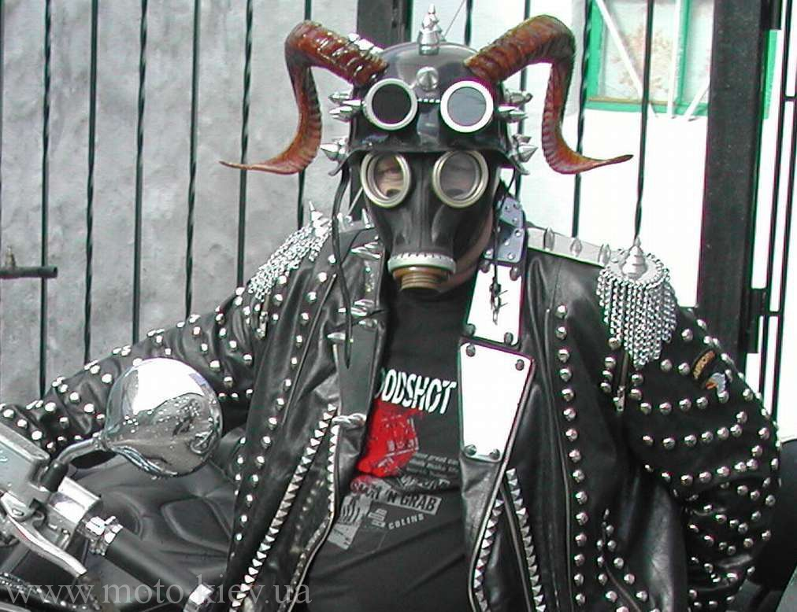
Байкеры

Slide 5
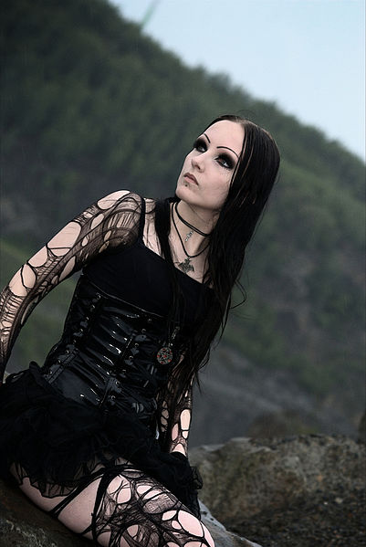
Готи
Го́ти (англ. Goths, від англ. Gothic у значенні варварський, грубий — субкультура, що зародилася наприкінці 70-х років XX століття у Великобританії на основі панк-руху. Готична субкультура досить різноманітна і неоднорідна, однак для всіх її представників в тому чи іншому ступені характерні специфічний імідж і інтерес до готичної музики. Від початку будучи молодіжною, нині у світі субкультура представлена людьми віком від 14 до 45 років і старшими

Slide 6
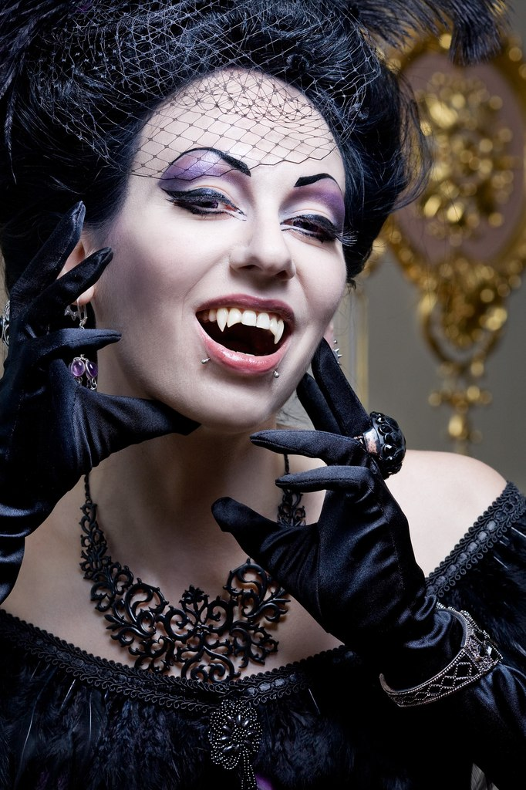

Slide 7
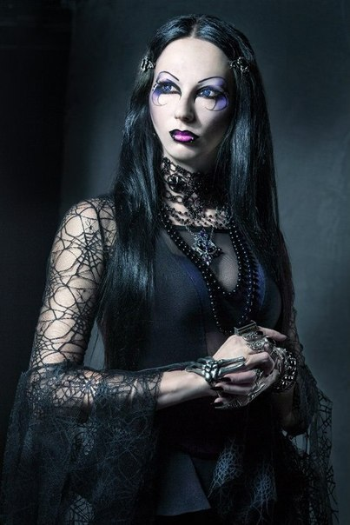
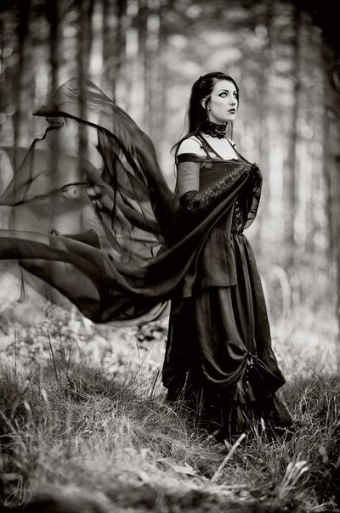

Slide 8
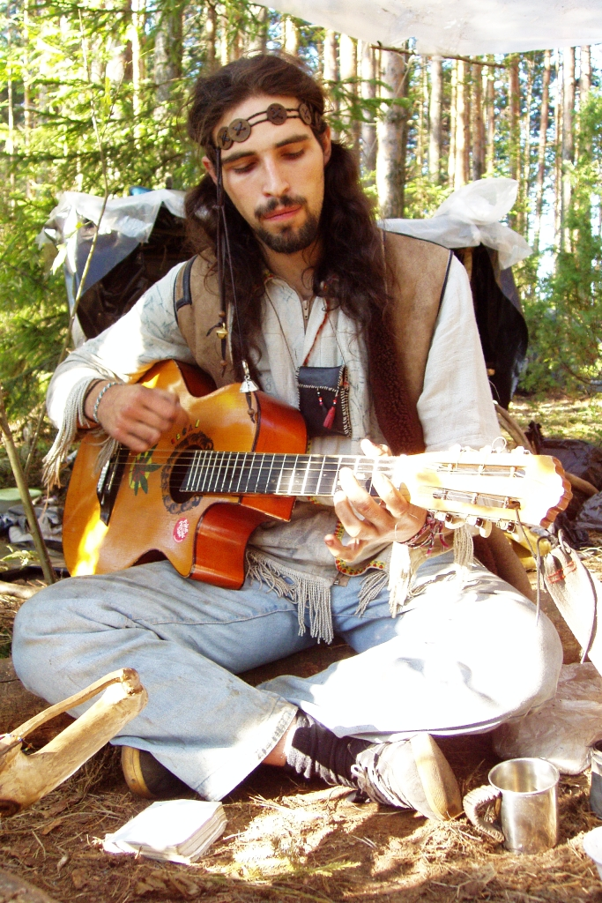
Хіппі
Хіппі— міжнародний молодіжний рух, виник у 1965 році у Сан-Франциско у контексті лібералізації і демократизації традиційного суспільства, один з найяскравіших проявів контркультури, мав пацифістське забарвлення, склав великий вплив на мистецтво, особливо рок-музику, з ним пов'язані такі поняття, як сексуальна революція, психоделічна революція. Занепав на початку 1970-их років, перетворившись на одну з субкультур. Був одним із символів епохи. Його учасники називали себе «Поколінням квітів, Дітьми квітів, Love Generation».

Slide 9
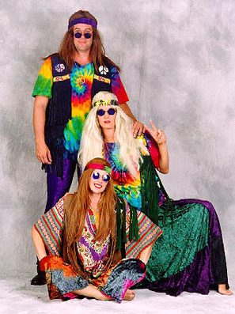
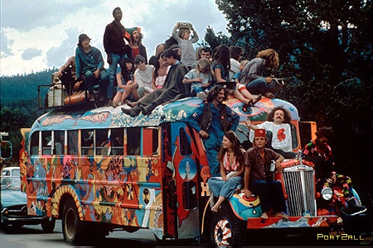
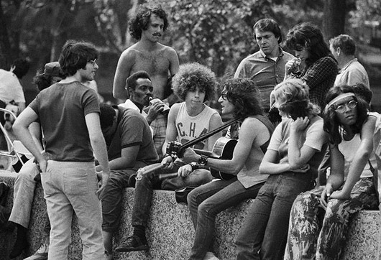

Slide 10
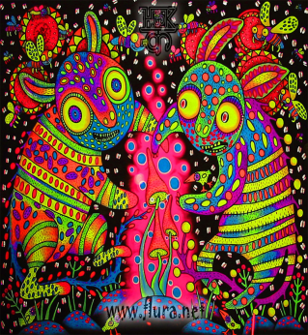
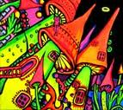
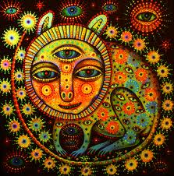
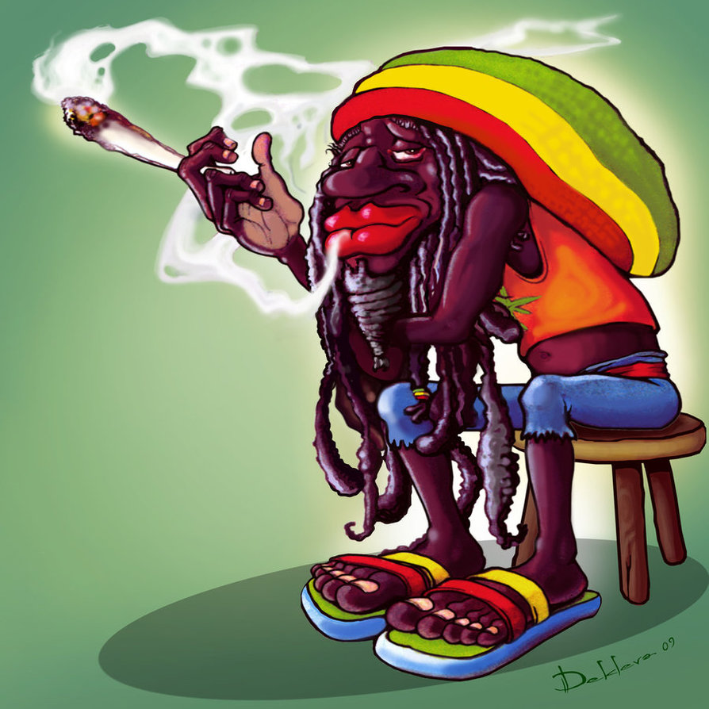
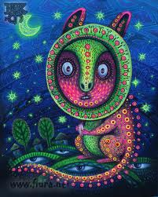
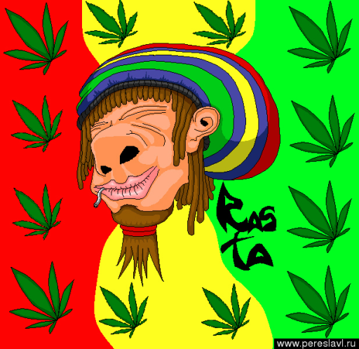
Ростоманы
Растаманы — любители курить травку, как правило, чёрные, однако, белые тоже встречаются в этих рядах. Изначально растаманство не рассматривалось как наркомания, а было частью основной религии у чёрных — растафарианства, которое по своей форме напоминает христианство. Европейские растаманы не сильно заморочились: они не чтили культуру растафари (многие современные растаманы даже не знают, что такая религия есть!), а просто взяли анашу и стали её курить. Естественно, традиция и культура племён темнокожих растафарианцев была опорочена.

Slide 11
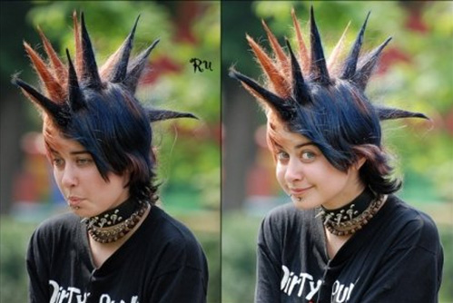
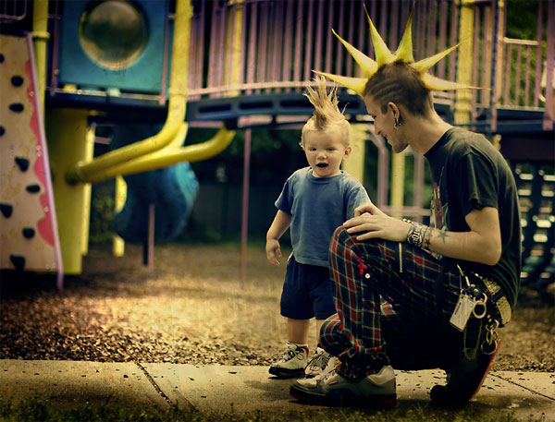
Панки
Панк, па́нки (англ. punk — перен. разг. «нехороший», «дрянной») — молодёжная субкультура, возникшая в конце 1960-х — начале 1970-х годов в Великобритании, США, Канаде и Австралии, характерными особенностями которой являются критическое отношение к обществу и политике.

Slide 12
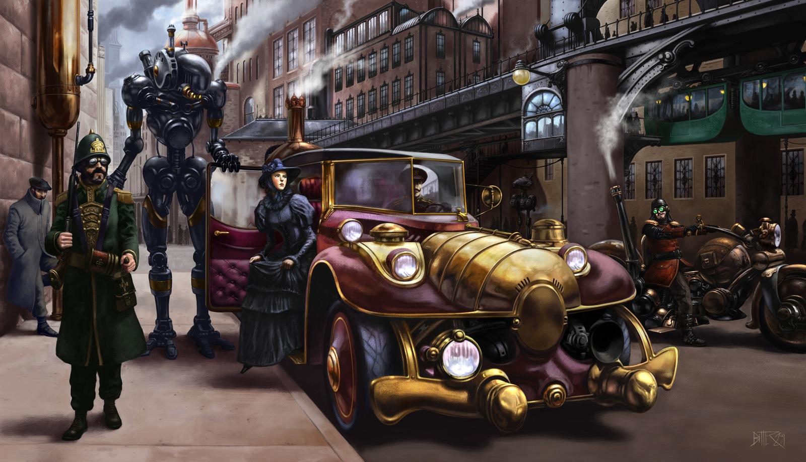
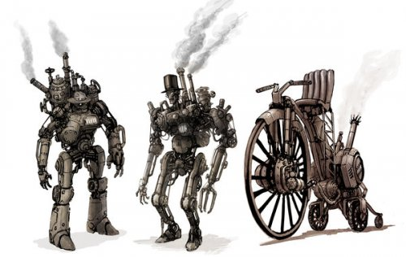
Стимпанк
Стимпа́нк (или паропа́нк) — направление научной фантастики, моделирующее цивилизацию, в совершенстве освоившую механику и технологии паровых машин. Как правило, стимпанк подразумевает альтернативный вариант развития человечества с выраженной общей стилизацией под эпоху викторианской Англии (вторая половина XIX века) и эпоху раннего капитализма с характерным городским пейзажем и контрастным социальным расслоением. Возможно, однако, и наличие в произведениях стимпанка большей или меньшей доли элементов фэнтези.

Slide 13
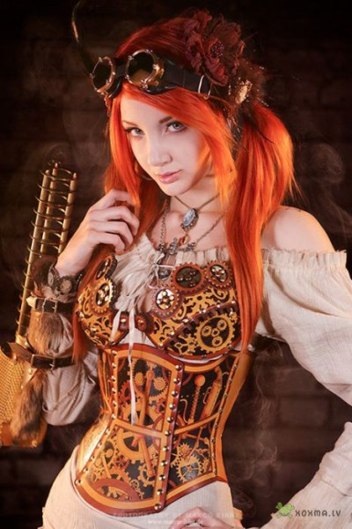

Slide 14
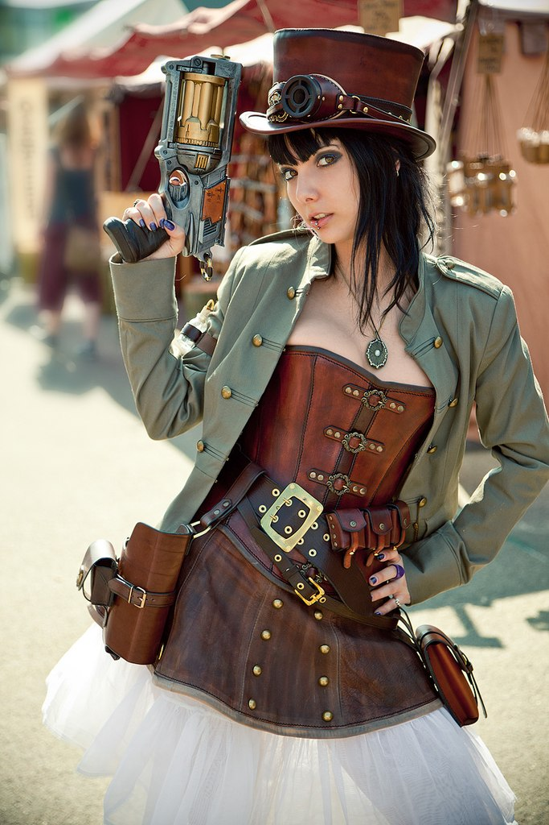
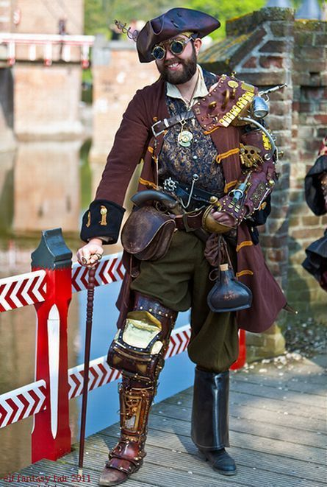

Slide 15
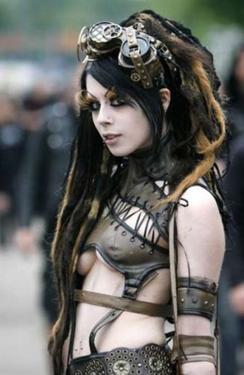
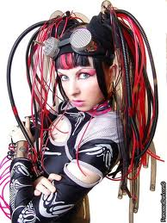
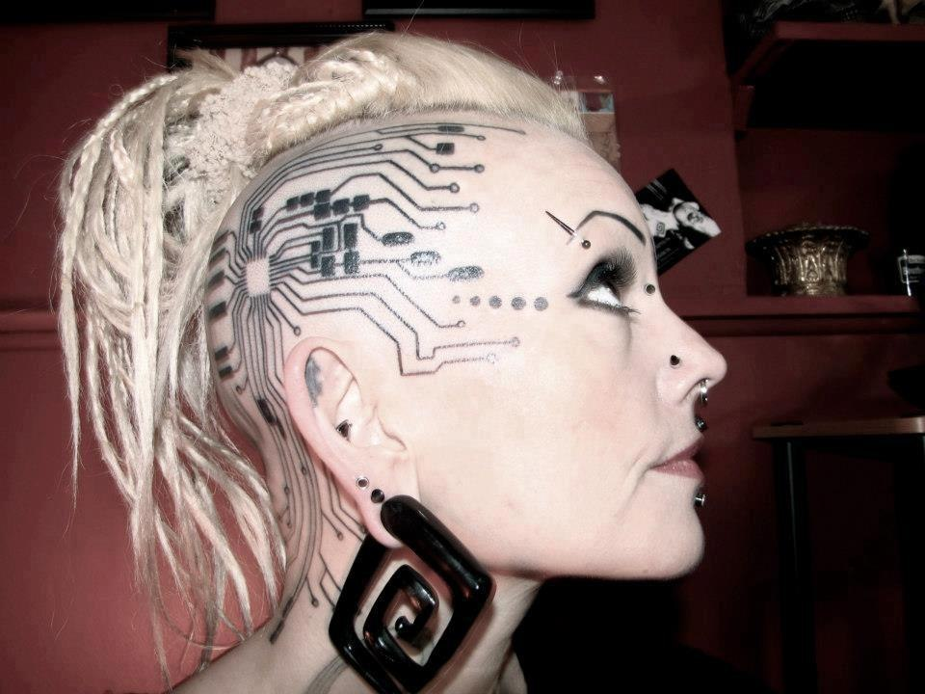
Киберпанк

Slide 16
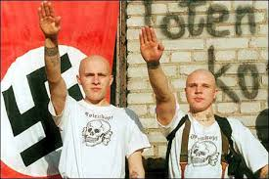
Скинхеды
НС-Скинхеды позиционируют себя как национально-освободительное движение и борются за идеи превосходства белой, арийской расы, при этом стремясь к расовому сепаратизму.

Slide 17
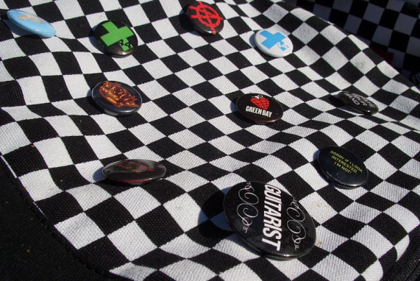
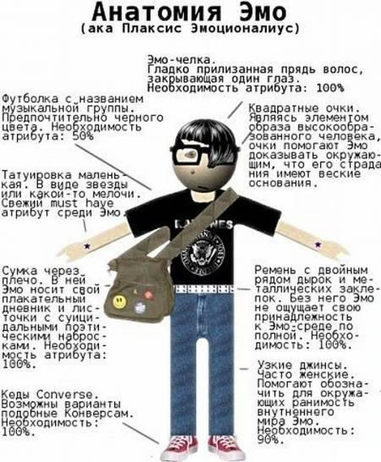
Эмо

Slide 18
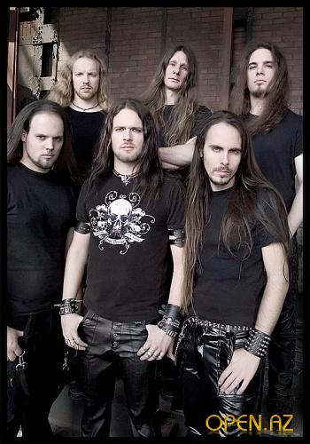
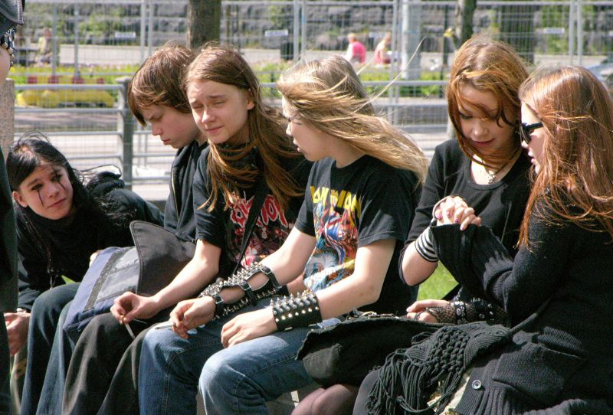
Металлисты
Металлисты (металхэ́ды, металлеры) — субкультура, вдохновлённая музыкой в стиле метал, появившаяся в 1970-е годы.

Slide 19
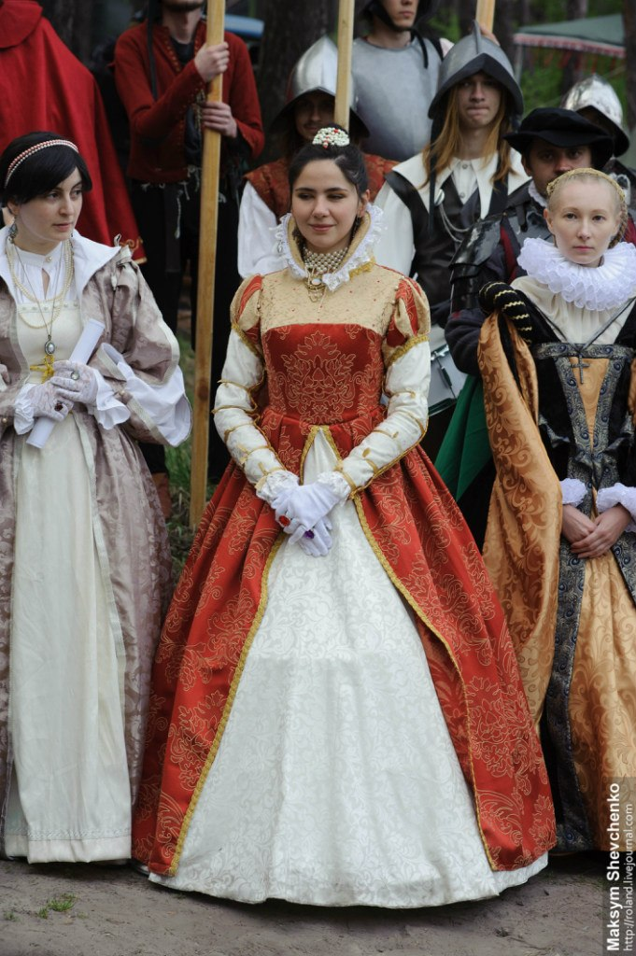
Ролевики
Ролевые Игр (РИ), Ролевое движение, ролевики — неформальная общность людей, играющих в различные ролевые игры, в первую очередь ролевые игры живого действия. Родственными ролевому являются движения исторических реконструкторов, толкинистов, хардболистов, страйкболистов и пейнтболистов. Ролевое движение выделяют и как хобби, и как субкультуру, для которой характерен свой жаргон, своя музыка (см. менестрели), своя литература (в основном фэнтези) и другие характерные элементы единой культуры.

Slide 20
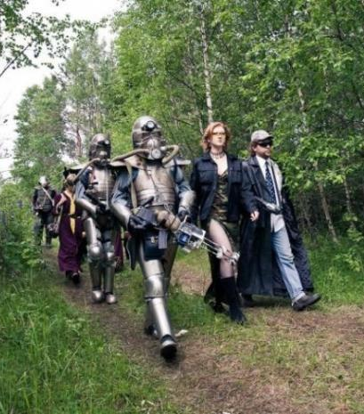
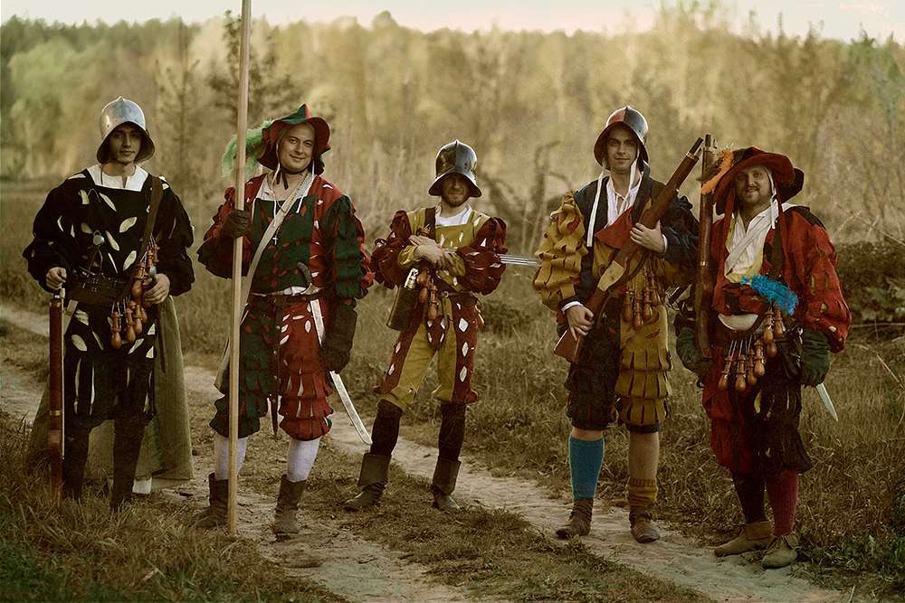
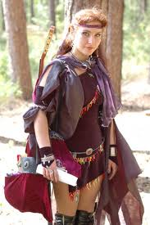
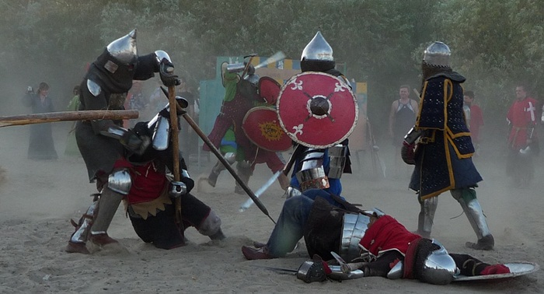

Slide 21
Ролевики
Толчкиенисты
Делают нормальное оружие
броню
костюм
занимаются спортом
ездят на игры что бы играть
Деревянный меч обмотанный изолентой это норма
Зачем броня? Итак сойдет
Костюм? Что? Вы шутите?
Называют себя ролевиками и фанатами Толкиена (толкиенистами)(Читать его книги вовсе не обязательно.
Ездят на игры что бы выпить
Тренировки – очередной повод выпить.
Что вы, тренироваться не обязательно, итак сойдет
Толкиенисты
Фанаты творчества Толкиена
Любят играть, просто отдают предпочтение фентезийным играм
Знают мир Толкиена как свой родной

Slide 22
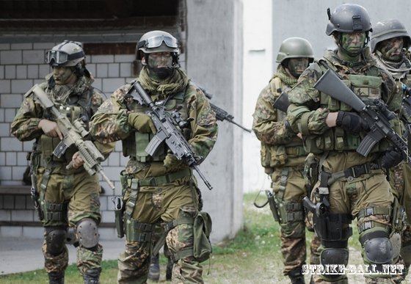
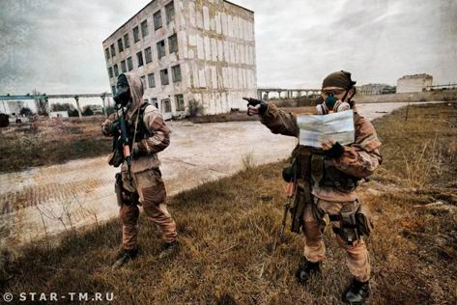
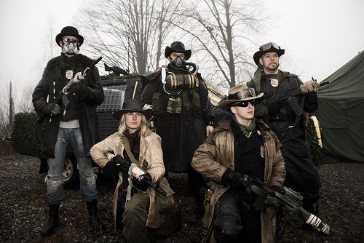
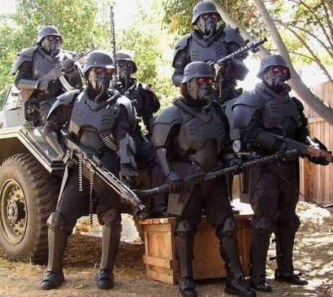
Страйкболисты

Slide 23
Над презинтацией работала
Ученица 11-А класса
Школа №225
г. Киева
Козенко Ирина

